Slide 1
Basic struktur web kelompok 3

Slide 2
Anggota kelompok 3
M Rizky M
M Haikal M
Ni Cika A S
Fatima N

Slide 3
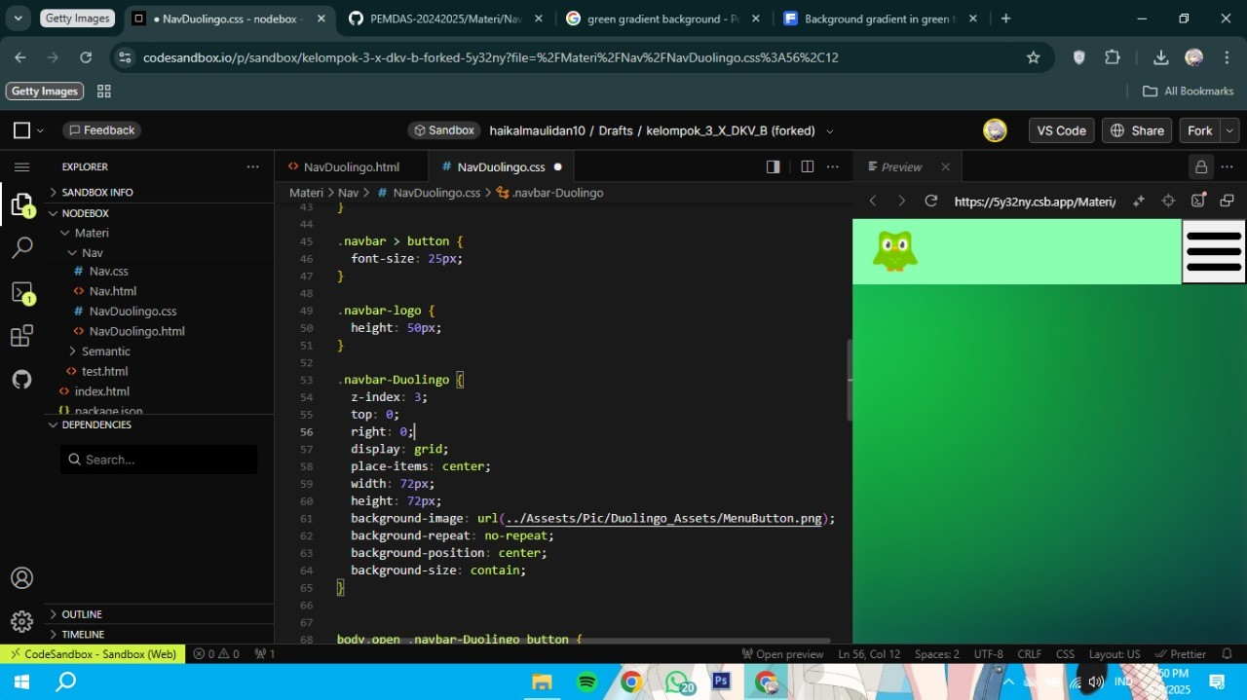
Gambaran kasar nav-bar
Pada gambar di samping
Merupakan hasil
Nav-bar klmpk 3

Slide 4
Struktur HTML
Kode ini dibuat untuk menampilkan navigasi (navbar) yang responsif, khususnya untuk tampilan mobile. Struktur HTML diawali dengan standar HTML5 dan pengaturan viewport agar tampil optimal di berbagai perangkat. Di dalam navbar terdapat logo yang ditampilkan menggunakan tag <img>, dan tombol menu (burger button) yang digunakan untuk membuka atau menutup menu navigasi saat dilihat di perangkat kecil.
Menu navigasi terdiri dari beberapa link seperti Home, About, Services, Products, dan Contact. Masing-masing link diberi animasi delay agar tampil satu per satu saat menu dibuka. Fungsionalitas tombol burger diatur menggunakan JavaScript sederhana, yaitu fungsi toggleMenu() yang menambahkan atau menghapus class open pada elemen <body>. Class ini digunakan oleh file CSS eksternal (Nav.css) untuk mengontrol tampilan menu (misalnya, apakah ditampilkan atau disembunyikan).

Slide 5
Struktur CSS
Kode CSS ini dirancang untuk membuat tampilan navbar responsif dengan latar belakang dan elemen lainnya yang terintegrasi. Pertama, box-sizing: border-box digunakan untuk memastikan padding dan border dihitung sebagai bagian dari total ukuran elemen. Posisi navbar, tombol burger, menu, dan latar belakang diatur menggunakan position: fixed agar tetap di tempat saat halaman digulir. Latar belakang menggunakan gambar gradient besar yang diberi efek blur saat body memiliki class open. Navbar dirancang dengan flexbox untuk menyusun logo dan tombol burger secara horizontal dengan warna hijau terang dan teks putih. Tombol burger menggunakan gambar sebagai background, sementara logo navbar disesuaikan agar tetap proporsional. Tombol pencarian memiliki desain border-radius dengan latar belakang hijau cerah, dan ikon pencarian diatur di sebelah kiri input. Efek interaktif terjadi saat tombol burger ditekan, yang menambahkan class open ke elemen <body>, mengubah tampilan dengan efek blur pada latar belakang. Secara keseluruhan, kode CSS ini menciptakan navbar yang responsif, interaktif, dan mobile-friendly, cocok untuk berbagai ukuran layar.

Slide 6
Hasil dari pengerjaan ini
Kode HTML dan CSS ini menghasilkan navbar responsif yang menggunakan flexbox untuk menyusun elemen-elemen seperti logo dan tombol burger secara horizontal. Navbar dan latar belakang diatur dengan position: fixed, sehingga tetap berada di tempat saat halaman digulir. Latar belakang menggunakan gambar dengan efek blur saat tombol burger ditekan. Desain navbar menggunakan warna hijau terang dengan teks putih, dan tombol pencarian memiliki border-radius dengan latar belakang hijau cerah. Efek interaktif terjadi saat tombol burger ditekan, menambahkan class open ke elemen <body>, yang mengubah tampilan dengan efek blur pada latar belakang. Kode ini memungkinkan tampilan yang responsif, interaktif, dan mobile-friendly, serta menyesuaikan dengan perangkat berbagai ukuran layar.

Slide 7
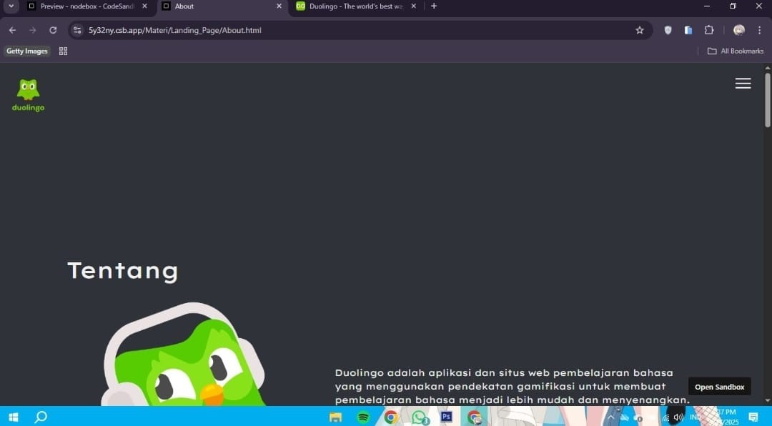
Tentang Duolingo “about”
Kami mengambil tema Duolingo karena aplikasi belajar bahasa yang sangat populer. Aplikasi ini pakai pendekatan gamifikasi, jadi proses belajarnya dibuat seperti main game. Tujuannya biar belajar jadi lebih gampang, seru, dan menyenangkan. Desainnya keren dan punya maskot burung hijau yang lucu. Karena itu, Duolingo dipakai jutaan orang di seluruh dunia buat belajar bahasa dengan cara yang asik.

Slide 8
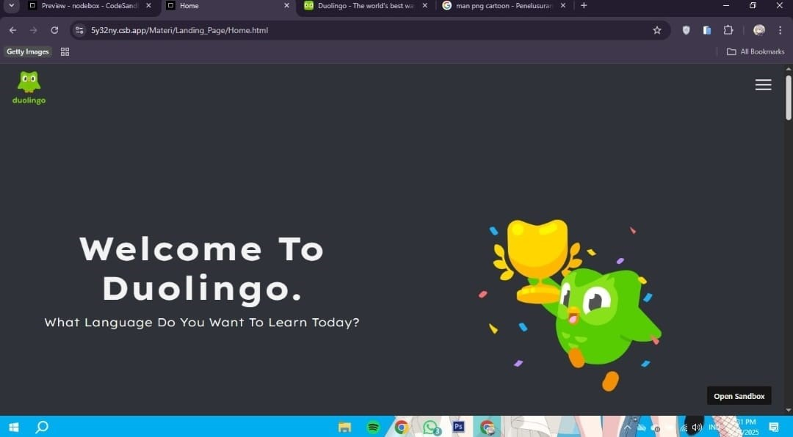
Tentang Duolingo “Home page”
Pada bagian ini kami membuat halaman awal atau home page yang akan langung terakses jika sudah masuk web/apk

Slide 9
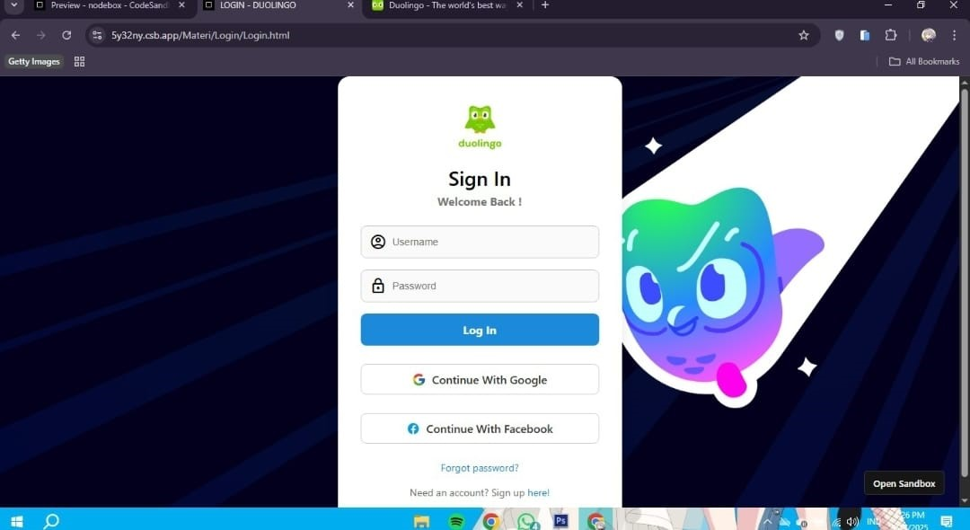
Tentang Duolingo “Page Log In”
Pada page ini kami membuat page login yang bertema kan duolingo
Seseuai dengan tema yang kita ambil, yang Dimana kita telah
Membuat Log In, Sign IN dan opsi mau login pakai Google atau Fb

Slide 10
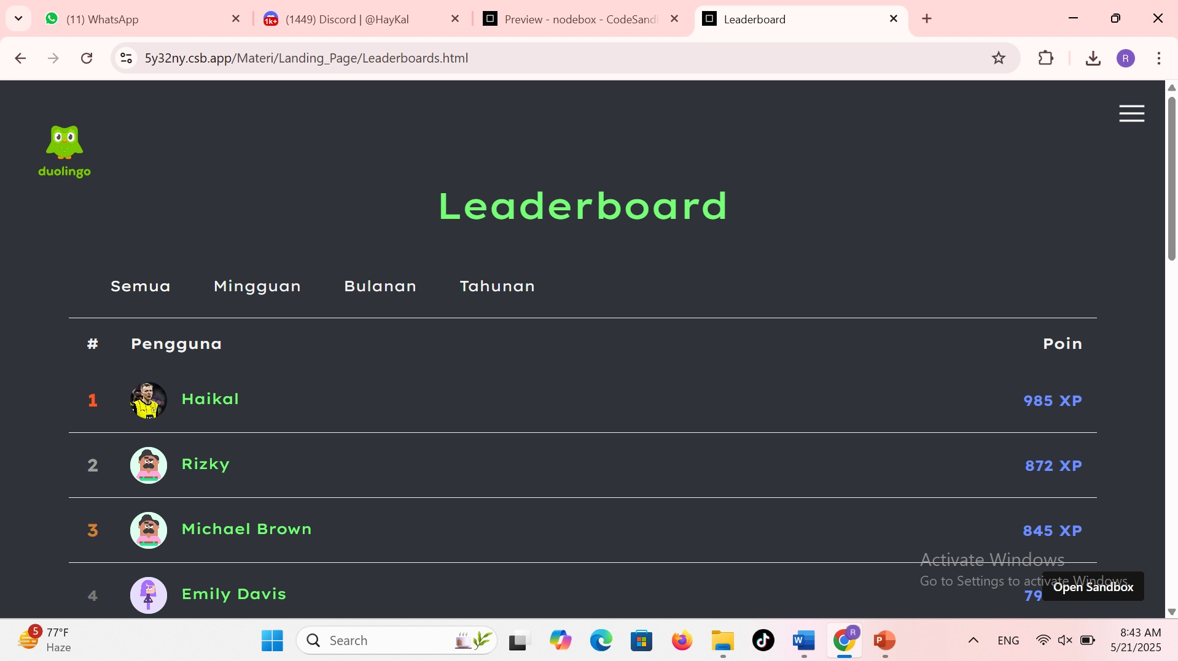
Tentang Duolingo “Leaderboard”
Lalu pada bagian ini kita membuat Leaderboard
Yang berfungsi sebagai pentanda Achievments Ketika seseorang telah menyelesaikan game

Slide 11
Thank you

